Slide 1
페이징 알고리즘
(Paging Algorithm)
나성주
2060340014
데이터분석과

Slide 2
PROCESS
목차
00
01 유념사항 착시에서 벗어나기
02 하이레벨 관점 아이디어 구상 단계
03 사용변수 정의 board, page, block 변수
04 로우레벨 관점 디테일 변수, sql문 설명
05 코드 살펴보기 controller.java, .jsp 코드 살펴보기
06 기타 유의사항 page, block 변수의 지속 필요성
하이레벨 관점 아이디어 구상 단계
기타
컨텐츠에 대한 내용을 적어요
사용변수 정의 board, page, block 변수
사용변수 코드설명 변수값 구하기
화면단 출력 구한 변수들을 jsp에 활용해보자!

Slide 3
PROCESS
유념사항 착시에서 벗어나기
01
2가지 유념사항
1. 게시글 목록을 출력해주는 jsp 파일은 오직 하나만 존재한다. (단 하나의 boardList.jsp)
2. boardList.jsp에서의 페이지 번호 클릭은 다시 boardList.jsp를 불러온다.
각 페이지마다 각각 다른 boardList.jsp 파일이 연동되는 것이 아니다.
하나의 화면(boardList.jsp)은 고정이고, 그 안에 반영될 데이터 값들이 변동되는 것이다.
이를 MVC 패턴에서 생각하면, 페이지 번호를 클릭했을 때
boardList.jsp => BoardListController.java => boardList.jsp => BoardListController.java => boardList.jsp…
와 같은 작업이 반복된다.
기타
컨텐츠에 대한 내용을 적어요
사용변수 정의 board, page, block 변수
사용변수 코드설명 변수값 구하기
화면단 출력 구한 변수들을 jsp에 활용해보자!

Slide 4
PROCESS
하이레벨 관점 아이디어 구상 단계
02
하이레벨 관점에서의 페이징 알고리즘 접근
게시글 목록(boardList.jsp)에서 페이지 번호를 클릭하면
그 번호를 파라미터로 받아와서
받아온 파라미터로 sql문을 실행하여
필요한만큼의 데이터를 DB에서 가져온다.
가져온 데이터를 화면(boardList.jsp)에 띄워준다.
기타
컨텐츠에 대한 내용을 적어요
사용변수 정의 board, page, block 변수
사용변수 코드설명 변수값 구하기
화면단 출력 구한 변수들을 jsp에 활용해보자!

Slide 5
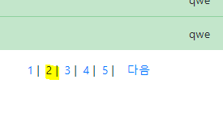
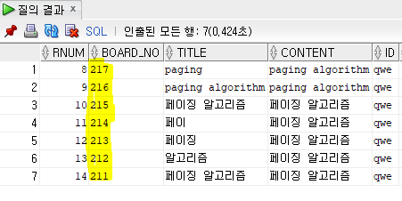
Click!
POWER POINT PRESENTATION
PowerPoint is the presentation program
used the most in the world.
CONTENTS A
컨텐츠에 대한 내용을 적어요
Enjoy your stylish business and campus life with BIZCAM
CONTENTS A
컨텐츠에 대한 내용을 적어요
Enjoy your stylish business and campus life with BIZCAM
CONTENTS A
컨텐츠에 대한 내용을 적어요
Enjoy your stylish business and campus life with BIZCAM

Slide 6
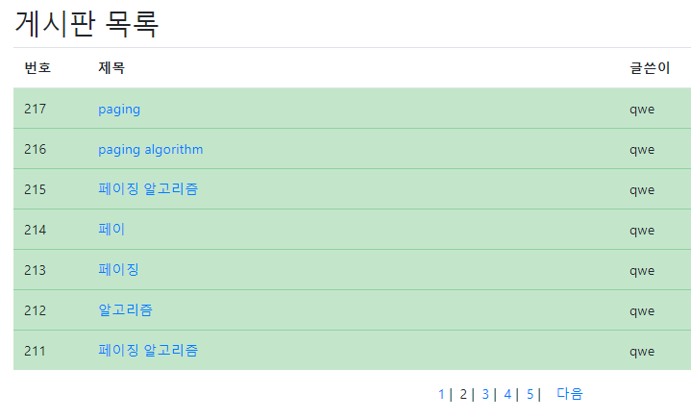
화면 출력

Slide 7
PROCESS
사용변수 정의 board, page, block 변수
03
board, page, block 변수
변수명 | 정의
board | 게시글과 관련한 사항
page | 페이지와 관련한 사항 게시글을 포함한다.
block | 블록과 관련한 사항 페이지와 게시글을 포함한다.
< 수식어 >
~cnt : 몇 개인지
ex) boardCntPerPage:
한 페이지당 게시글 수
~no : 몇 번인지
ex) pageNo:
페이지 번호
기타
컨텐츠에 대한 내용을 적어요
사용변수 정의 board, page, block 변수
사용변수 코드설명 변수값 구하기
화면단 출력 구한 변수들을 jsp에 활용해보자!

Slide 8
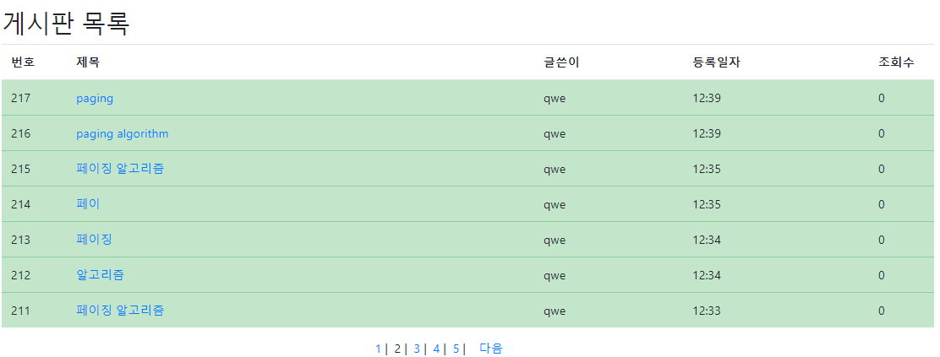
board
page
block
board < page < block

Slide 9
PROCESS
로우레벨 관점 디테일 변수 설명, sql문 설명
04
디테일한 변수 설명 (직접 필요 변수)
변수명 | 설명
pageNo | 현재 페이지 번호
blockNo | 현재 블록 번호
blockStartPageNo, blockEndPageNo | 한 블록 내 시작 페이지 번호와 끝 페이지 번호
totalBlockCnt | 전체 블록 개수
boardCntPerPage | 한 페이지당 게시글 수
pageCntPerBlock | 한 블록당 게시글 수
하이레벨 관점 아이디어 구상 단계
기타
컨텐츠에 대한 내용을 적어요
사용변수 정의 board, page, block 변수
간접 필요 변수
사용변수 코드설명 변수값 구하기
변수명 | 설명
totalBoardCnt | 총 게시글 수
totalPageCnt | 총 페이지 수
화면단 출력 구한 변수들을 jsp에 활용해보자!

Slide 10
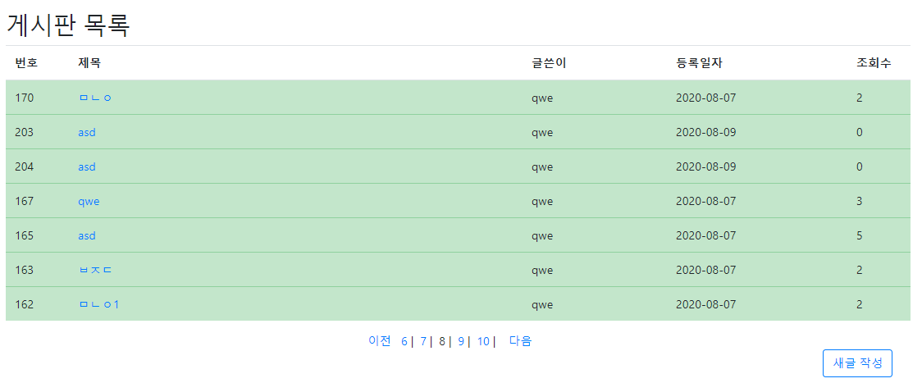
변수가 필요한 부분
boardCntPerPage
pageNo
blockStartPageNo
blockEndPageNo
blockNo
totalBlockCnt
pageCntPerBlock

Slide 11
PROCESS
로우레벨 관점 디테일 변수 설명, sql문 설명
cntBoard() :
전체 게시글 수 조회
SELECT COUNT(*) FROM t_qna_board;
04
필요한 2가지 SQL문(DAO) 설명
1. cntBoard( )
2. selectPageBoard( )
하이레벨 관점 아이디어 구상 단계
selectPageBoard() :
선택된 페이지에 필요한 게시글 조회
(ex. 2번째 페이지 조회)
SELECT *
FROM(
SELECT ROWNUM AS RNUM, A.*
FROM ( select * from t_qna_board order by to_number(original_no) desc, parent_no, reg_date ) A
WHERE ROWNUM <= 7*2
)
WHERE RNUM >7*1;
전체 게시글 수 조회
선택된 페이지에 필요한 게시글들을 조회
기타
컨텐츠에 대한 내용을 적어요
사용변수 정의 board, page, block 변수
사용변수 코드설명 변수값 구하기
화면단 출력 구한 변수들을 jsp에 활용해보자!

Slide 12
5. 코드 살펴보기
controller.java, .jsp 코드 살펴보기

Slide 13
PROCESS
기타 유의사항 page, block 변수의 지속 필요성
cntBoard() :
전체 게시글 수 조회
SELECT COUNT(*) FROM t_qna_board;
06
pageNo와 blockNo의 지속 필요성
※ pageNo와 blockNo 변수값은 게시판 서비스에 접속되어있는 한 계속 필요하다.
그래야 ‘목록＇을 누르거나 ‘게시글 작성완료’가 수행됐을 때 원래 보고있던 페이지로 돌아갈 수 있다.
하이레벨 관점 아이디어 구상 단계
selectPageBoard() :
선택된 페이지에 필요한 게시글 조회
(ex. 2번째 페이지 조회)
SELECT *
FROM(
SELECT ROWNUM AS RNUM, A.*
FROM ( select * from t_qna_board order by to_number(original_no) desc, parent_no, reg_date ) A
WHERE ROWNUM <= 7*2
)
WHERE RNUM >7*1;
기타
컨텐츠에 대한 내용을 적어요
사용변수 정의 board, page, block 변수
사용변수 코드설명 변수값 구하기
화면단 출력 구한 변수들을 jsp에 활용해보자!

Slide 14
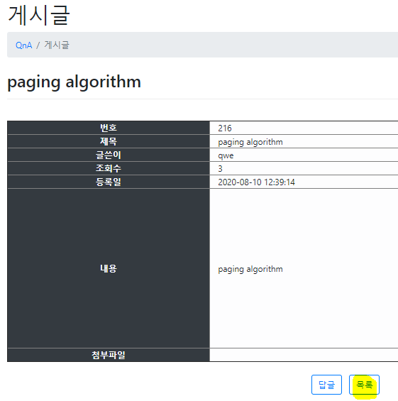
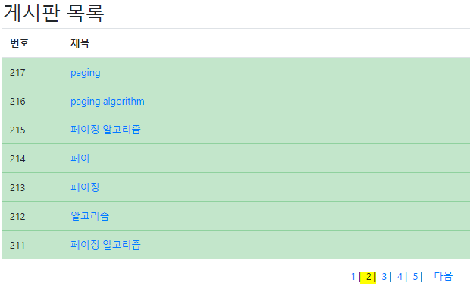
(2번 페이지에서 누른 게시글)

Slide 15
감사합니다.
소스 코드: https://github.com/nacastle/PagingAlgorithm

